Slide 1

PHÒNG GIÁO DỤC VÀ ĐÀO TẠO QUẬN LONG BIÊN
Trường Tiểu học Phúc Lợi
KHOA HỌC 5
Năng lượng
Năm học 2022 - 2023

Slide 2

Khoa học:
KHỞI ĐỘNG
1. Sự biến đổi hoá học là gì?
- Sự biến đổi hóa học là sự biến đổi từ chất này thành chất khác.
2. Hãy lấy ví dụ chứng tỏ sự biến đổi hoá học có thể xảy ra dưới tác dụng của nhiệt?

Slide 3
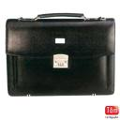
KHÁM PHÁ
HĐ1: Nhờ được cung cấp năng lượng mà các vật có biến đổi vị trí, hình dạng, nhiệt độ.
*Thí nghiệm với chiếc cặp sách:
Chiếc cặp sách đang nằm yên trên bàn
Làm thế nào để đưa nó lên cao?
- Có thể dùng tay nhấc chiếc cặp hoặc dùng que móc vào quai cặp rồi nhấc lên...
Chiếc cặp thay đổi vị trí là do đâu?
Chiếc cặp thay đổi vị trí là do tay ta nhấc nó.
Năng lượng do tay ta cung cấp đã làm cặp sách bị thay đổi vị trí.

Slide 4
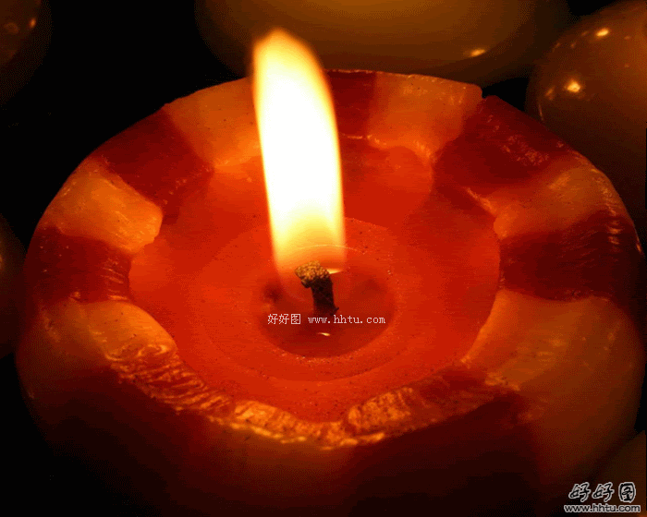
HĐ1: Nhờ được cung cấp năng lượng mà các vật có biến đổi vị trí, hình dạng, nhiệt độ...
Thí nghiệm với ngọn nến:
Khi thắp nến, em thấy gì được toả ra từ ngọn nến?
Khi thắp nến, nến toả nhiệt và phát ra ánh sáng.
Do đâu mà ngọn nến toả nhiệt và phát ra ánh sáng?
Do nến bị cháy.
Nến bị cháy đã cung cấp năng lượng cho việc phát sáng và toả nhiệt.

Slide 5
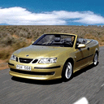
HĐ 1:
Nhờ được cung cấp năng lượng mà các vật có biến đổi vị trí, hình dạng...
*Thí nghiệm với đồ chơi:
Khi chưa lắp pin, bật công tác của ô tô, ô tô có hoạt động không?
- Ô tô không hoạt động.
Khi lắp pin vào ô tô và bật công tắc thì hiện tượng gì xảy ra?
- Khi lắp pin vào ô tô và bật công tắc, ô tô hoạt động.
Nhờ đâu mà ô tô hoạt động?
Nhờ điện do pin sinh ra điện đã cung cấp
năng lượng làm cho ô tô hoạt động.

Slide 6
HĐ 1:
Nhờ được cung cấp năng lượng mà các vật có biến đổi vị trí, hình dạng...
TN 1: Thí nghiệm với chiếc cặp sách.
TN 2: Thí nghiệm với ngọn nến.
TN 3: Thí nghiệm với đồ chơi.
Qua 3 thí nghiệm, em thấy các vật muốn biến đổi cần có điều kiện gì?
Các vật muốn biến đổi thì cần phải được cung cấp một năng lượng.

Slide 7
HĐ 1: Nhờ được cung cấp năng lượng mà các vật có thể biến đổi vị trí, hình dạng...
Ghi nhớ:
Muốn làm cho các vật xung quanh biến đổi cần có năng lượng.

Slide 8
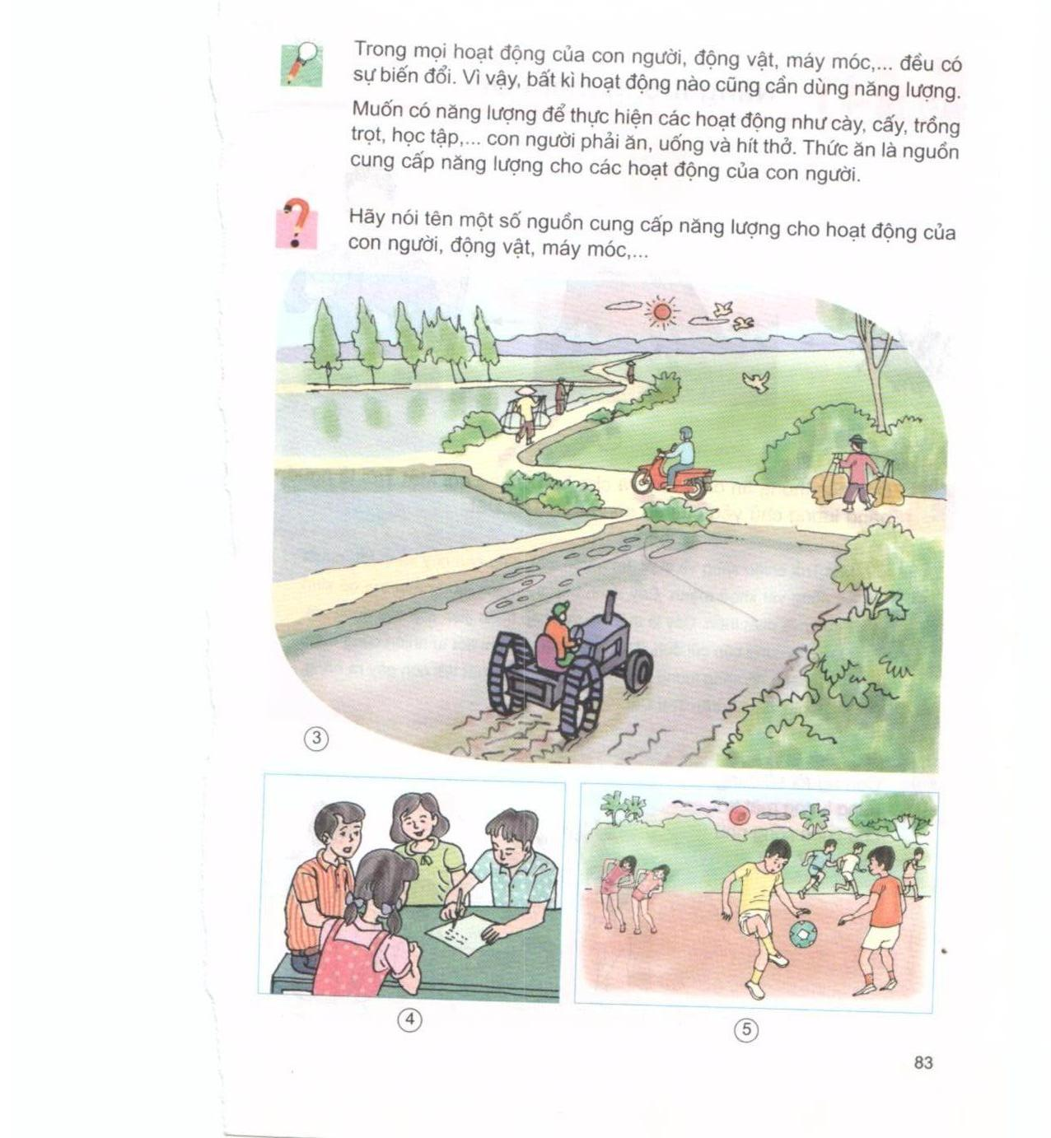
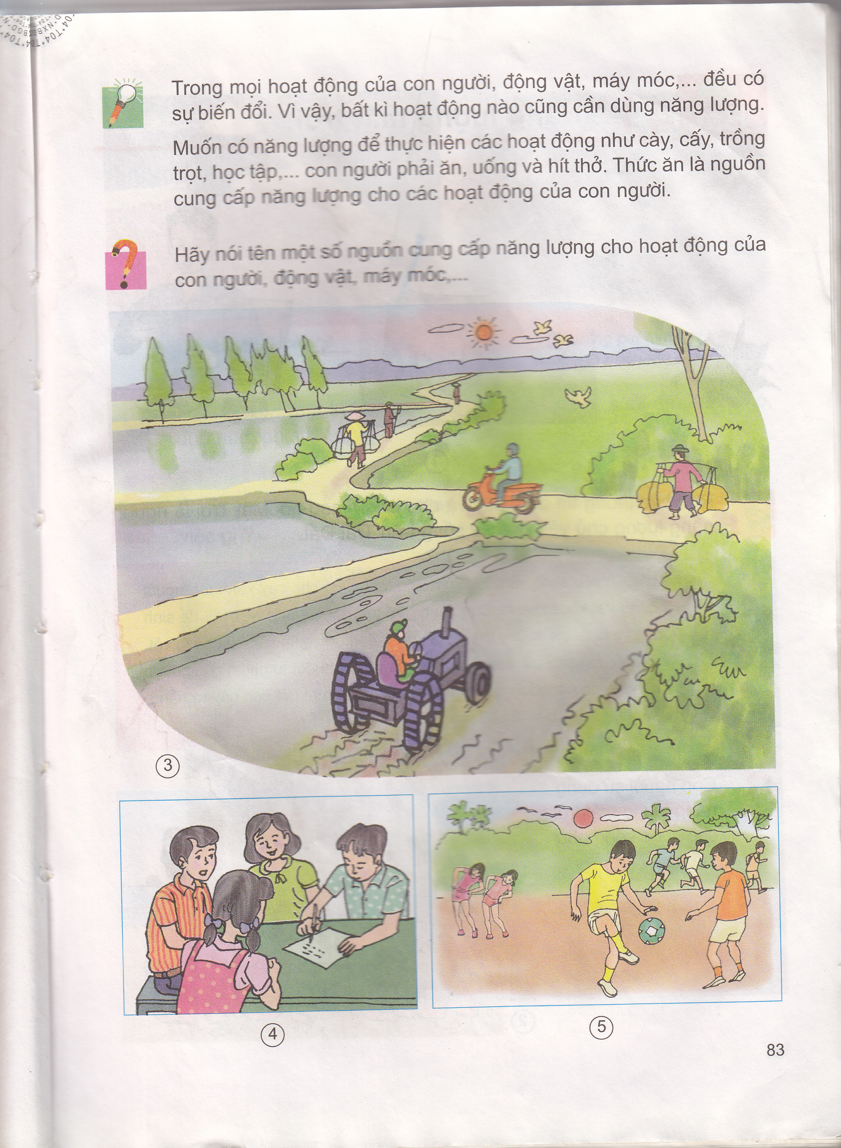
HĐ2: Một số nguồn cung cấp hoạt động cho hoạt động của con người, động vật, phương tiện.
4
3
5

Slide 9
Hãy nói tên một số nguồn cung cấp năng lượng cho hoạt động của con người, động vật, máy móc,…?
4
3
5

Slide 10
Hãy nói tên một số nguồn cung cấp năng lượng cho hoạt động của con người, động vật, máy móc,…?
3

Slide 11
Hãy nói tên một số nguồn cung cấp năng lượng cho hoạt động của con người, động vật, máy móc,…?
4
5

Slide 12
HĐ2: Một số nguồn cung cấp năng lượng cho hoạt động của con người, động vật phương tiện.
Hoạt động
Nguồn năng lượng
Người nông dân cày, cấy,…
Thức ăn
Chim đang bay
Thức ăn
Máy cày đang cày ruộng
Dầu
Xe máy chạy
Xăng
Học sinh học bài
Thức ăn, nước, không khí
Học sinh đá bóng, chạy…
Thức ăn, nước, không khí

Slide 13
HĐ 1: Nhờ được cung cấp năng lượng mà các vật có biến đổi vị trí, hình dạng...
HĐ2: Một số nguồn cung cấp hoạt động cho hoạt động của con người, động vật, phương tiện.
Ghi nhớ:
Trong mọi hoạt động của con người, động vật máy móc,…đều có sự biến đổi. Vì vậy bất kì hoạt động nào cũng cần dùng năng lượng.
Muốn có năng lượng để thực hiện các hoạt động như cày, cấy, trồng trọt, học tập…con người phải ăn uống và hít thở. Thức ăn là nguồn cung cấp năng lượng cho các hoạt động của con người.

Slide 14
Trò chơi:
Ai nhanh, ai đúng ?
Đội 1 nêu hoạt động, đội kia phải nêu được nguồn năng lượng tương ứng cho hoạt động, sau đó đổi bên.Nếu đếm đến 3 mà đội nào chưa đưa ra tên hoạt động hoặc nguồn năng lượng thì mất lượt.

Slide 15

Chúc mừng chiến thắng
Ai nhanh, ai đúng ?
60
58
59
57
56
55
54
53
52
51
50
49
48
47
46
45
43
42
41
40
39
38
37
36
35
34
33
32
31
30
29
28
27
26
25
24
23
22
21
20
19
18
17
15
12
13
11
10
9
8
7
6
5
4
3
2
1
0
16
14

Slide 16


Slide 17
Củng cố:
- Mọi vật xung quanh muốn biến đổi cần có điều kiện gì?
- Cho ví dụ?
Dặn dò:
Về nhà học thuộc mục Bạn cần biết, tìm hiểu xem con người đã sử dụng năng lượng mặt trời vào những việc gì?

Slide 18



